Slide 1
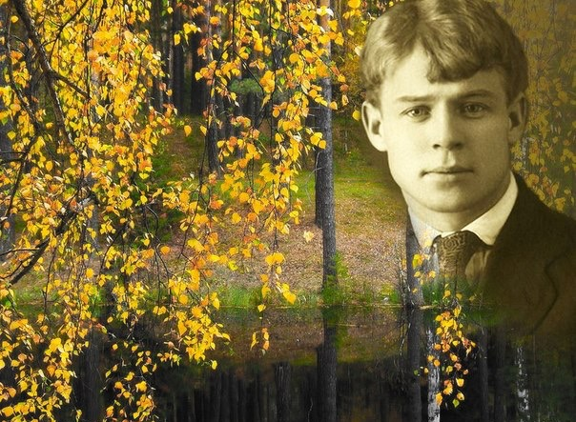
Сергей Есенин

Slide 2
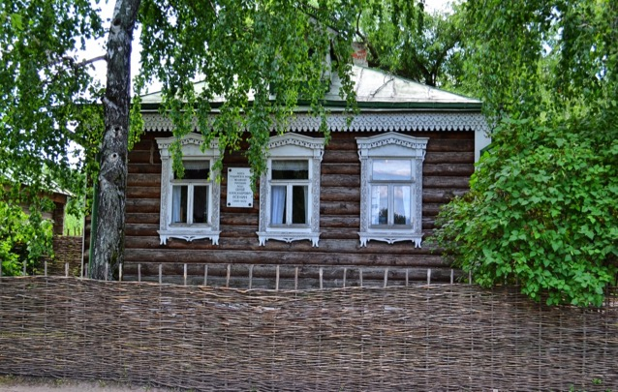
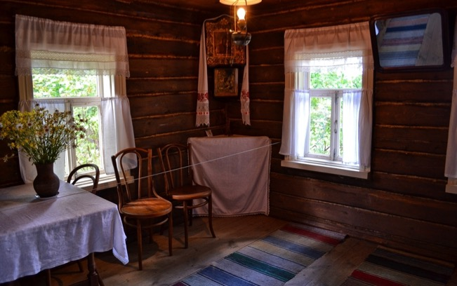
Сергей Александрович Есенин
родился 3 октября 1895г.
в селе Константиново Рязанской губернии в крестьянской семье

Slide 3
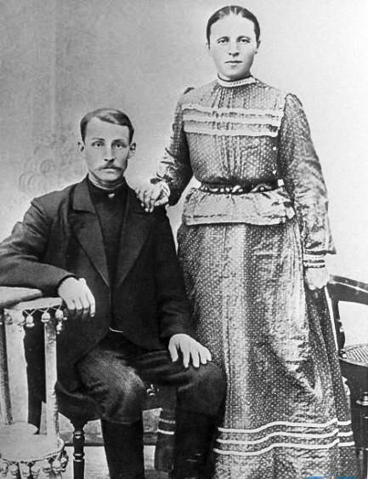
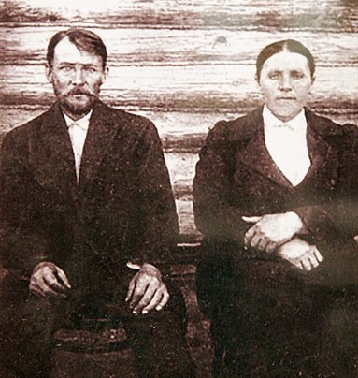
Отец — Александр Никитич Есенин (1873—1931)
Мать — Татьяна Фёдоровна Титова (1875—1955).

Slide 4
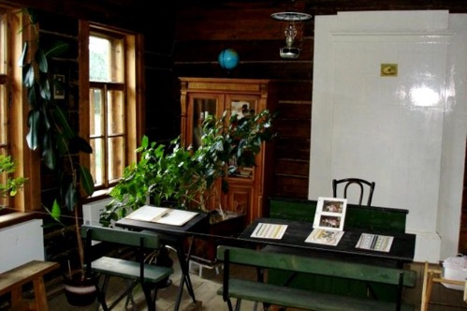
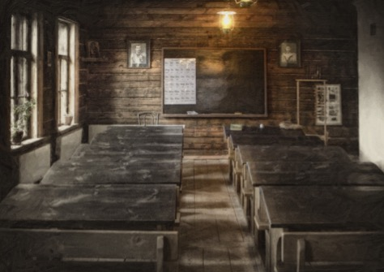
В 1904 году Есенин пошёл в Константиновское земское училище, потом начал учёбу в закрытой церковно-учительской школе.
По окончании школы, осенью 1912 года Есенин прибыл в Москву, работал в книжном магазине, а потом — в типографии И. Д. Сытина.

Slide 5
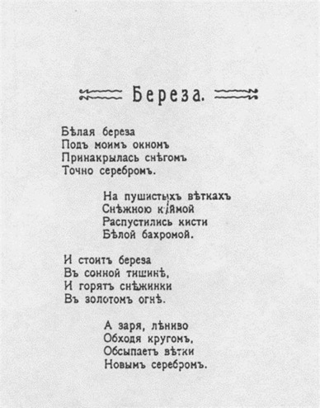
В 1915 году в детском журнале «Мирок» впервые были опубликованы стихотворения Есенина.

Slide 6
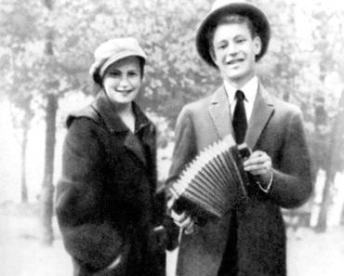
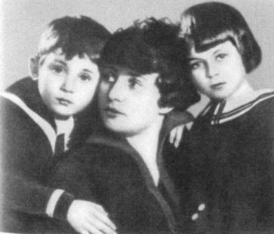
В 1913 году Сергей Есенин познакомился с Анной Романовной Изрядновой 21 декабря 1914 года Анна родила сына Есенину, названного Юрием.
В 1917—1921 годы Есенин состоял в браке с актрисой Зинаидой Райх. От этого брака родились дочь Татьяна и сын Константин.

Slide 7
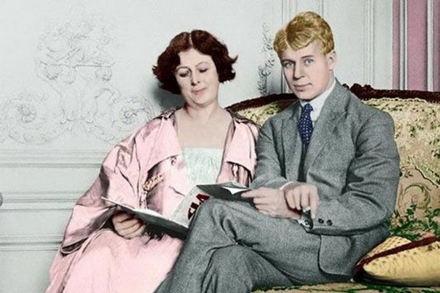
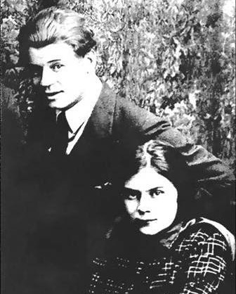
Осенью 1921 года Есенин познакомился с танцовщицей Айседорой Дункан, на которой он женился 2 мая 1922 года. Есенин сопровождал Дункан в турах по Европе и США.
Осенью 1925 года Есенин женился в четвертый раз — на Софье Андреевне Толстой, внучке Л.Н.Толстого.

Slide 8
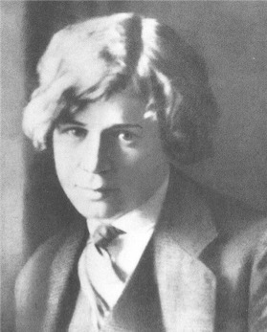
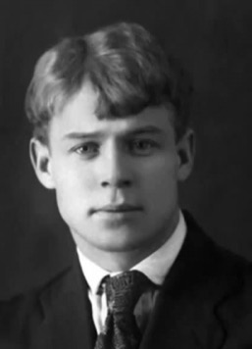
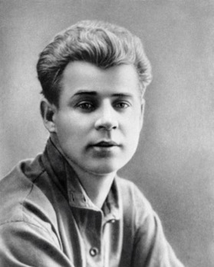
С первых поэтических сборников («Радуница», 1916; «Сельский часослов», 1918) выступил как тонкий лирик, певец крестьянской Руси, знаток народного языка и народной души.

Slide 9
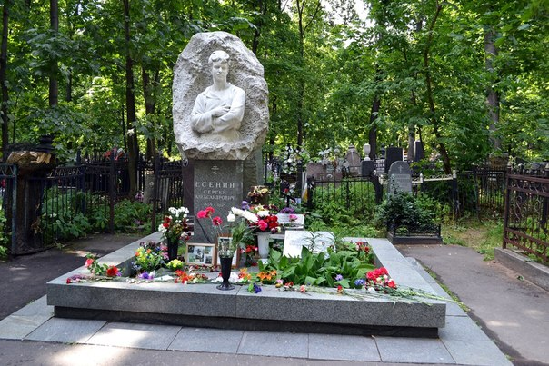
28 декабря 1925 года Есенина нашли мертвым в ленинградской гостинице «Англетер». Последнее его стихотворение — «До свиданья, друг мой, до свиданья…» — было написано в этой гостинице кровью…

Slide 10
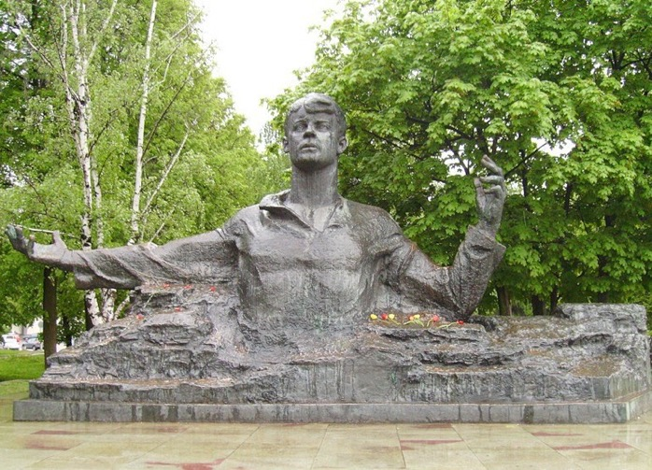
Творчество Есенина - одна из ярких, глубоко волнующих страниц истории советской литературы. Отошла в прошлое эпоха Есенина, но его поэзия продолжает жить, пробуждая чувство любви к родимому краю, ко всему близкому и разному. Нас волнует искренность и одухотворённость поэта, для которого самым дорогим на всей планете была Русь...

